Slide 1
ADVAN MEXICO
MARVITA

Slide 2
Ascophyllum nodosum
Alga café, familia Fucales
Crece en zonas de baja y alta marea
Exclusivas del Atlántico Norte.
Toma de 4-5 años el crecer
Usedas por las comunidades costeras para nutrir el suelo y animales por cientos de años
Contiene 58 elementos, reguladores del crecimiento naturales, vitaminas y aminoácidos
55 – 65% de su peso seco esta compuesto por carbohidratos (manitol), ácido algínico, etc……

Slide 3
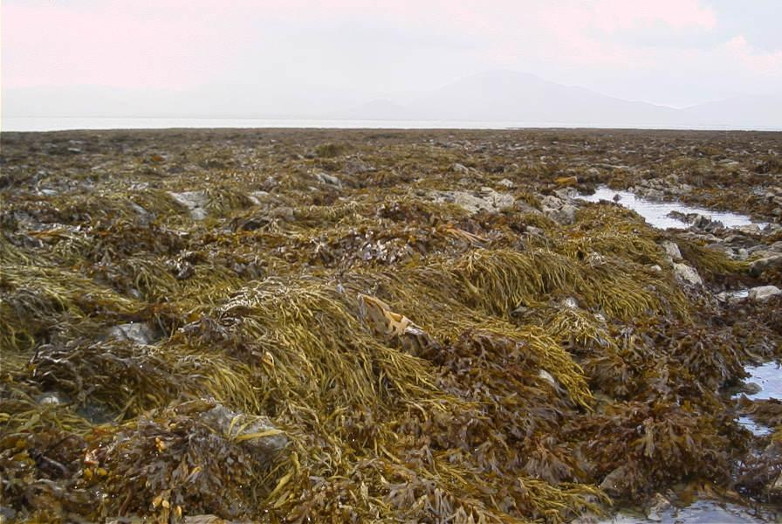
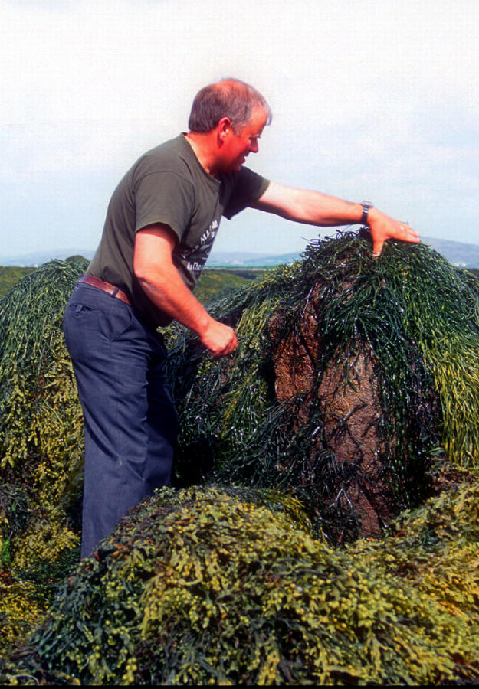
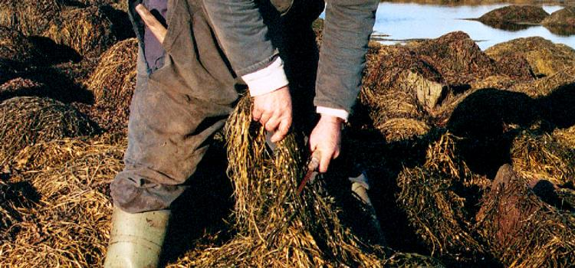
Ascophyllum nodosum

Slide 4
Ascophyllum nodosum
Uso de extractos desde 1950
Más de 100,000 tons disponibles anualmente en las costas de Irlanda
El alga con mayor investigación científica para su uso en plantas (nutrición/protección)
Resultados cientifícos en universidades de Noruega, Francia, UK, USA, Canada, Irlanda
Usada en más de 80 paìses en el mundo
Resultados probados por más de 50 años
El alga más usada por los formuladores

Slide 5
¿Porqué es tan buena?
1950’s
Foco en el contenido mineral, sin embargo las dosis aplicadas no explicaban los efectos
1980’s
Foco en el contenido hormonal, un beneficio comprobado sin embargo no explica todos los beneficios extras.
1990’s
Foco en elicitors (inductores), inicios del porqué las plantas tenían respuestas tan variadas. Los elicitors actúan en muy pequeñas cantidades y los contenidos encontrados en las algas son grandes.
2000’s
Foco en elicitors y otras biomoléculas derivedas de los azúcares. Polisacáridos y oligoscáridos.

Slide 6
Composición Química
Carbohidratos (50-55%)
Acído algínico
Mannitol
Laminarina
Fucoidaina
Otros azúcares
Reguladores de plantas (PPM)
Auxinas
Citoquininas
Betaínas
Giberelinas
Aminoácidos libres (4-4.5%)
Vitaminas
58 Elementos
Nitrógeno
Fósforo
Potasio
Azufre
Calcio
Hierro
Magnesio
Boro
Molibdeno
Manganeso
Cobre
Iodo
…………….
…………….

Slide 7
Composición Química
Carbohidratos (50-55%)
Alginatos
Estimulan la producción de hormonas en las plantas.
Mannitol.
Es un azúcar que incrementa la tolerancia a las sales y presiones osmóticas. Es un agente quelatante orgánico que hace mas disponibles a los nutrientes.
Laminarina.
Se ha demostrado que estimulan las defensas naturales en las plantas.
Fucoidainas.
Es un potente antioxidante. Inhibe la formación de estos.
Polifenoles.
También son antioxidantes y ayudan superar condiciones de estrés.
Betaínas.
Alivian el estrés producido por salinidad, sequía. Incrementa el contenido de clorofila y la vida de los cloroplastos.

Slide 8
MARVITA
Extracto concentrado de Ascophyllum nodosum
Concentrado de Ascophyllum nodosum puro
250 gr/lt de nutrientes derivados de algas y biomoléculas
Bioestimulante natural compuesto de:
Carbohidratos/Polisacáridos (25-27% Alginatos, Mannitol, etc.)
Reguladores de crecimiento
Microelementos, Aminoácidos, Vitaminas.
Beneficios documentados:
Mayor enraizamiento
Mejora el color, uniformidad y tamaño en uvas de mesa
Mayor rendimiento comercial en muchos cultivos de hortalizas, frutos, granos, etc.

Slide 9
Marvita
Principio básico POCO y FRECUENTE con particular enfásis antes o durante situaciones de estrés.
Compatible con la mayoría de los pesticidas.
Uso en fertirriego a 1 lt/ha y de 500-750 ml/ha foliar
Efectos acumulativos en el suelo sobre la actividad microbiana.
Combinaciones con productos altos en NPK dan un resultado sinérgistico.
Seguro, sin problemas de fitotoxicidad o desbalances hormonales.

Slide 10
Tomate
Testigo NPK
NPK + Seaweed
Más raíz
Mejor tamaño

Slide 11
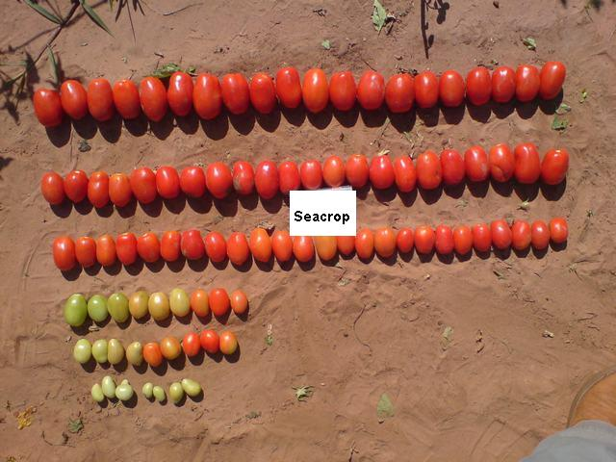
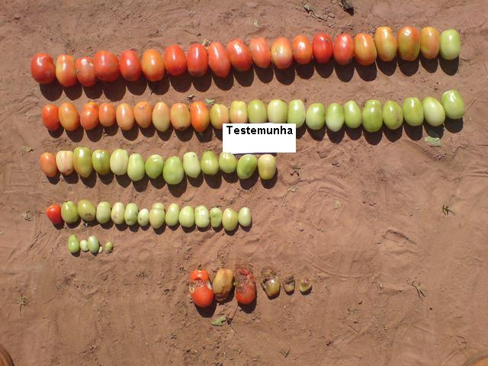
Tomate Industrial

Slide 12
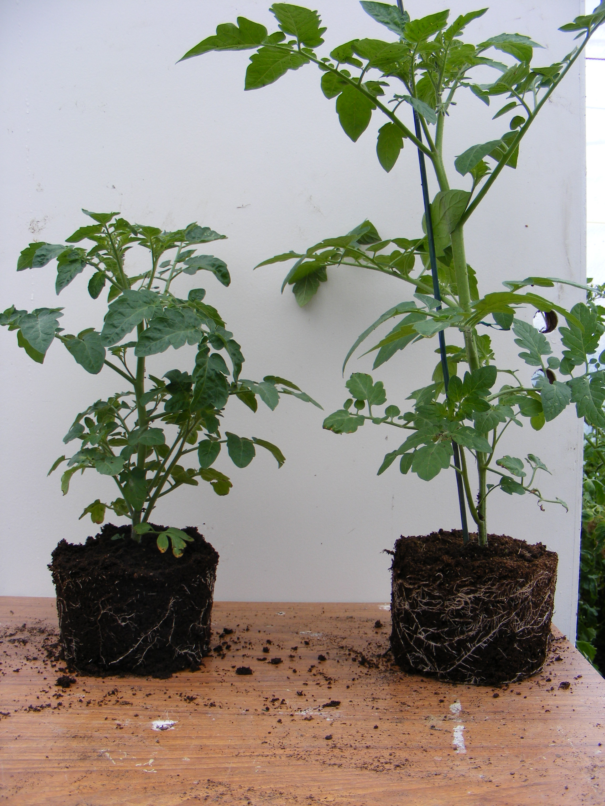
Tomate Resultados
Tipo:- Moneymaker Verano 2007
Tralee, Co Kerry
Plantas cultivadas en túneles, la mitad con NPK+ MARVITA y la otra con solo NPK
Dosis 6ml (diluido in 2 lt de agua) por planta cada 10 días
Resultados:
Las plantas tratadas tuvieron más raíces al momento del transplante y siempre.
Los primeros racimos florales aparecieron 4 días antes en las plantas tratadas y la maduración fue 12 días antes que las no tratadas.
Uniformidad en los frutos
Rendimiento 41 mayor
Menor incidencia de Botrytis y Verticillium

Slide 13
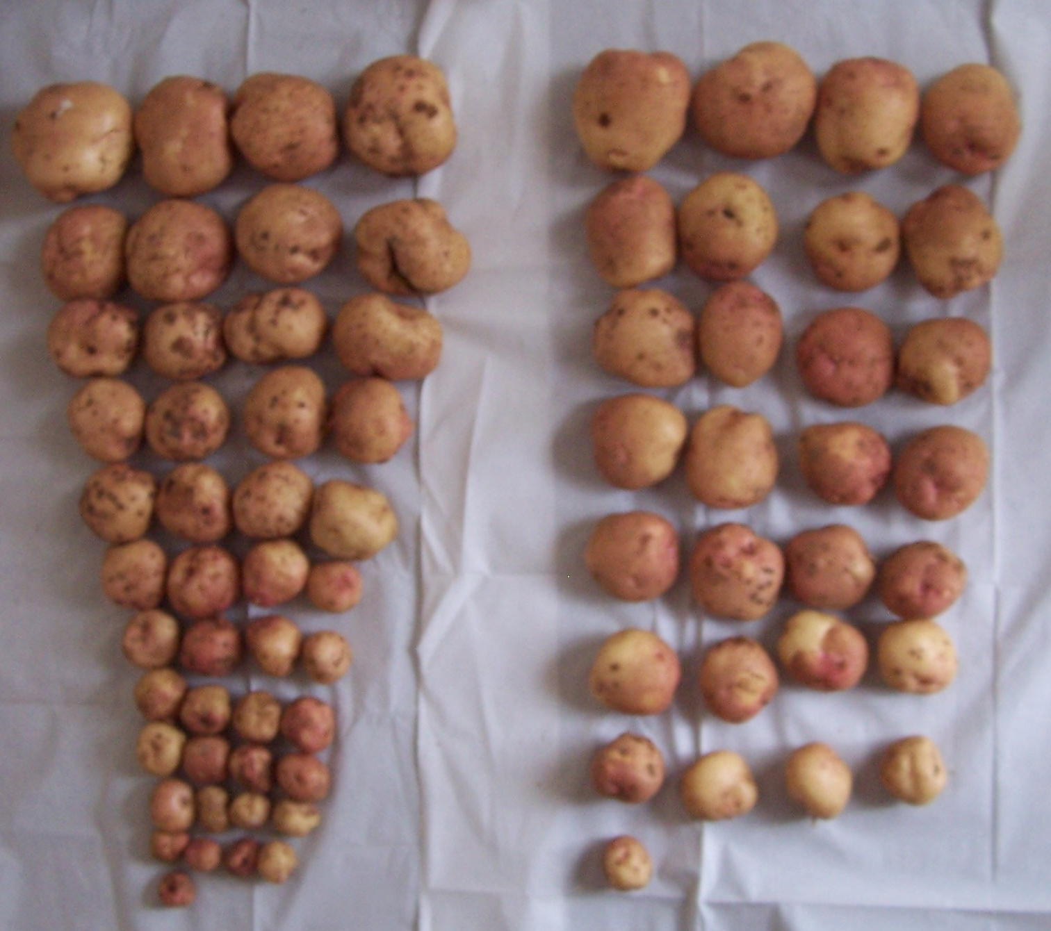
Papas - Escocia
Crop: Seed potatoes
Location: Balbeggie, Scotland.
Date: 11th September 2007 (Dig and Observations)
Sampling of the crops required measurement of four plots per treatment according to a protocol laid down by the University of Aberdeen. Tubers were weighed and graded by a single observer.
 | Control |  | Seaweed Treated
Plot | Total | Saleable total | Total | Saleable total
1 | 7.44 | 6.14 | 8.86 | 8.42
2 | 6.56 | 6.06 | 8.08 | 7.24
3 | 7.64 | 6.62 | 9.21 | 7.48
4 | 8.28 | 7.26 | 9.58 | 8.86
Average | 7.48 | 6.52 | 8.93 | 8.00
Yield difference |  |  | +19%
Saleable yield difference |  |  | +23%

Slide 14
Programa Papa
1 lt/Ha a surco abierto
1 lt/Ha 25 días después
1 lt/Ha en la tuberización
1 lt/ha en el engorde

Slide 15
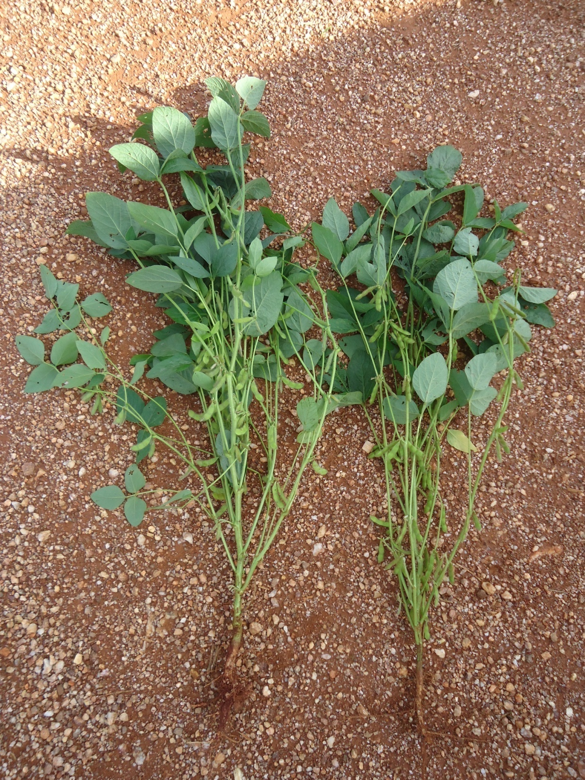
Soya/Maní

Slide 16
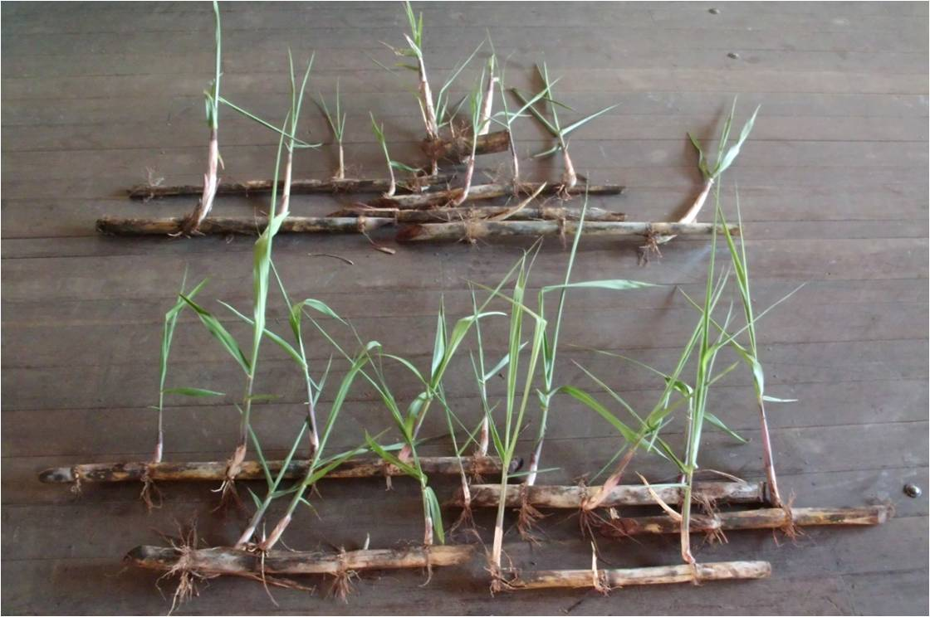
CAÑA DE AZÚCAR

Slide 17
Café - Brasil
Efecto usando MARVITA en planta de cafe, para el Desarrollo de la Raiz

Slide 18
Cítricos
NPK + MARVITA
Más raíces
Testigo solo NPK

Slide 19
Uvas - Malta
NPK programa del agricultor
- Notar la desuniformidad
NPK + MARVITA
- Tamaño y uniformidad

Slide 20
Ecológico
Ascophyllum nodosum – natural, renovable
Cosecha a mano se cuida el ambiente
Se cosecha solo lo bueno
En armonía con la naturaleza
Bajas dosis de aplicación
Mejora la absorción de nutrientes
Beneficios de uso foliar y suelo
Larga vida de anaquel.

